Slide 1

NOFI Årsmøde 2023

Slide 2
Dagsorden
- Valg af dirigent
- Valg af referent og justerer til at underskrive referat
- Stemmetæller
- Godkendelse af dagsorden
- Bestyrelsens årsberetning, herunder 5-årig strategiplan
- Kassererens årsberetning, herunder revideret regnskab, budget og fastsættelse af kontingent
Behandling af indkomne forslag
Valg til bestyrelse og valgkomité, revisor og revisorsuppleant samt valgforberedelse
- Eventuelt
    1) Marie introducerer hjemmesiden for medlemmer

Slide 3

Bestyrelsens årsberetning 2022
Et foranderligt år
Drift
Events
Mødeaktivitet

Slide 4

NOFIs 5-årig strategiplan
NOFIs formål:
  At fremme forskning i intensivsygepleje i Norden.
  At skabe et netværk for forskere i intensivsygepleje.
  At udveksle forskningserfaring og forskningsresultater mellem nordiske forskningsmiljøer og intensivafdelinger.
  At synliggøre nordisk forskning i intensivsygepleje.

Slide 5
NOFIs 5-årig strategiplan
At fremme forskning i intensivsygepleje i Norden.
  Årlig Temadag (Næste år 20 års jubilæum)
  Tema for næstkommende år diskuteres i bestyrelsen før årsmødet året før
  Stipendium (Svensk lovgivning) (Kriterier synlige, frist 1/12 fremadrettet)
  Poster præsentation ift. at kunne søge founding til deltagelse (frist mindst 12 uger før temadagen)
  Poster pris til bedste poster
  Webinar fortsætter (Ny tid: 14-16) x 4 årligt
    Temaerne i 2023 er: Hit the big grant, PPI in ICU, Forskningsetik ift. børn på IVA, participatory design
  Hjemmesidens muligheder udbredes til medlemmer (i dag)
  Master classes diskuteres i bestyrelsen (3. kvartal 2023, 3. gange)– CV, karriereveje, skriveværksted (en god skriver, evt. diktering eller andet) - gode forslag er velkomne, skriv til os ☺.
  Inkludere masterstuderende (diskuteres i bestyrelsen, 2. kvartal 2023)

Slide 6
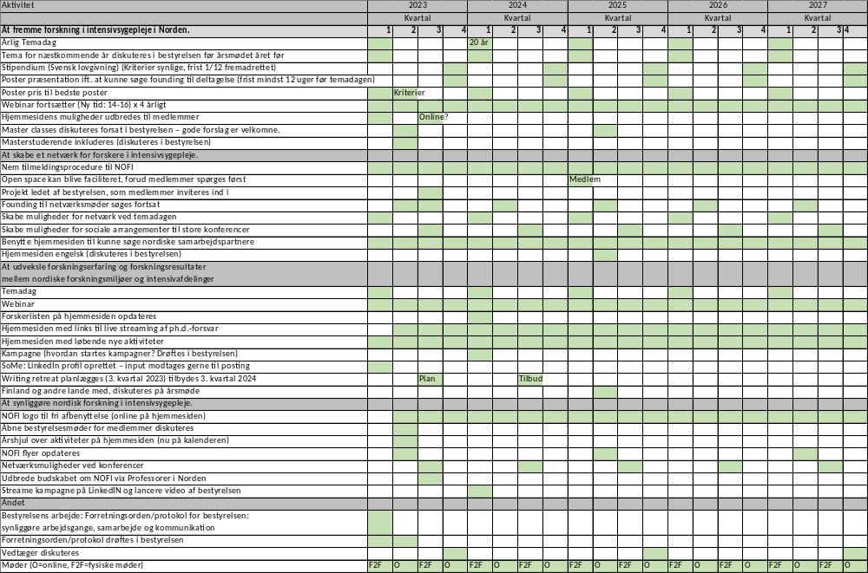
At fremme forskning i intensivsygepleje i Norden.

Slide 7
NOFIs 5-årig strategiplan
At skabe et netværk for forskere i intensivsygepleje.
  Nem tilmeldingsprocedure til NOFI
  Open space kan blive faciliteret, forud medlemmer spørges først (1. kvartal 2025)
  Projekt ledet af bestyrelsen, som medlemmer inviteres ind i (3. kvartal 2023)
  Founding til netværksmøder søges fortsat
  Skabe muligheder for netværk ved temadagen
  Skabe muligheder for sociale arrangementer til store konferencer
  Benytte hjemmesiden til kunne søge nordiske samarbejdspartnere
    Hjemmesiden engelsk (diskuteres i bestyrelsen 2. kvartal 2025)

Slide 8
At skabe et netværk for forskere i intensivsygepleje.

Slide 9
NOFIs 5-årig strategiplan
At udveksle forskningserfaring og forskningsresultater mellem nordiske forskningsmiljøer og intensivafdelinger.
  Temadag
  Webinar
  Forskerlisten på hjemmesiden opdateres (1. kvartal 2024)
  Hjemmesiden med links til live streaming af ph.d.-forsvar
  Hjemmesiden med løbende nye aktiviteter
  Kampagne (hvordan startes kampagner? Drøftes i bestyrelsen 1. kvartal 2024)
  SoMe: LinkedIn profil oprettet – input modtages gerne til posting
  Writing retreat planlægges (3. kvartal 2023) tilbydes 3. kvartal 2024
  Finland og andre lande med, diskuteres på årsmøde 2025

Slide 10
At udveksle forskningserfaring og forskningsresultater mellem nordiske forskningsmiljøer og intensivafdelinger.

Slide 11
NOFIs 5-årig strategiplan
At synliggøre nordisk forskning i intensivsygepleje.
  NOFI logo til fri afbenyttelse (online på hjemmesiden, 2. kvartal 2023)
  Åbne bestyrelsesmøder for medlemmer diskuteres (2. kvartal 2023)
  Årshjul over aktiviteter på hjemmesiden (nu på kalenderen, ses på 2. kvartal 2023)
  NOFI flyer opdateres (2. kvartal 2023, 2025, 2027)
  Netværksmuligheder ved konferencer (3. kvartal hvert år)
  Udbrede budskabet om NOFI via Professorer i Norden (3. kvartal 2023)
  Streame kampagne på LinkedIN og lancere video af bestyrelsen (1. kvartal 2024)
  Indefra:
    Forretningsorden/protokol for bestyrelsen: synliggøre arbejdsgange, samarbejde og kommunikation (1. kvartal 2023)
      Drøftes i bestyrelsen (1. & 2. kvartal)
    Vedtægterne/stadgarne drøftes hvert 2. år (4. kvartal)

Slide 12
At synliggøre nordisk forskning i intensivsygepleje.

Slide 13
Årshjul - Oversigt

Slide 14
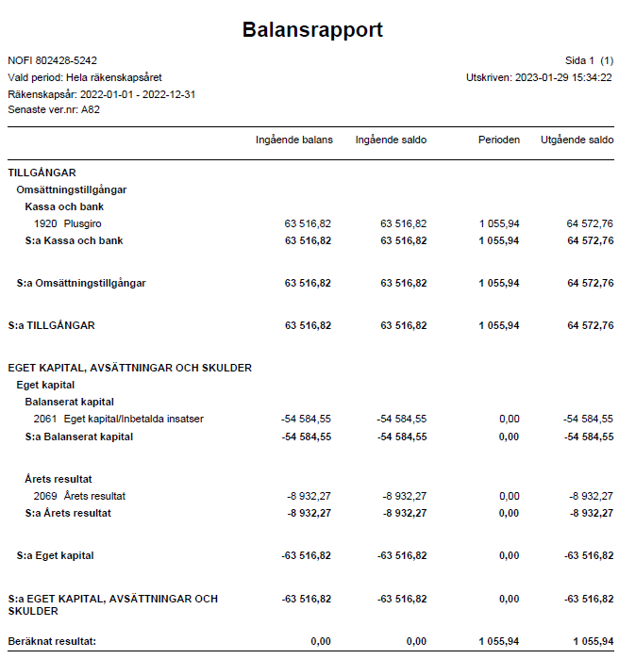
Kassererens årsberetning
Revideret regnskab

Slide 15
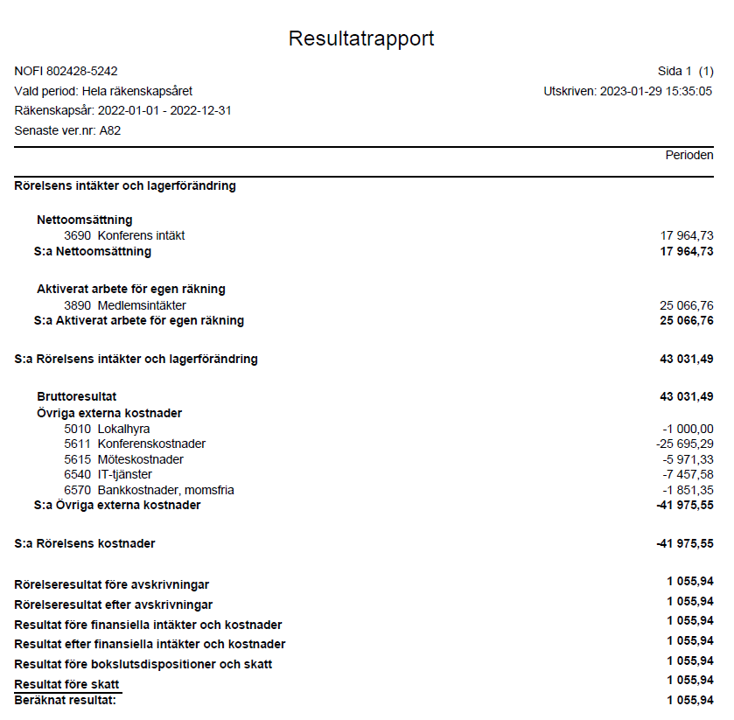
Kassererens årsberetning
Revideret regnskab

Slide 16
Budget
Budget NOFI 2023
Medlemsintäkter 27 000
Konferensintäkter 18 000
Totalt intäkter 45 000
Konferenskostnader 15 000
Möteskostnader 6 000
IT-tjänster 8 000
Stipendie 10 000
Totalt utgifter 39 000
Resultat 6 000

Slide 17
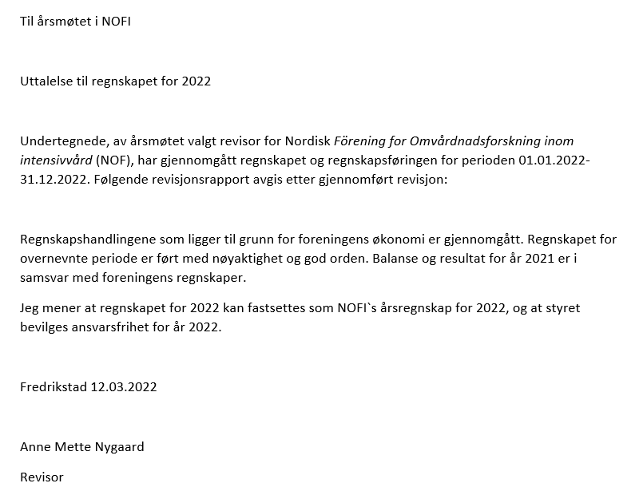
Revisor rapport

Slide 18

Medlemskontingent - Afstemning
Medlemskontingentet fastsættes til 250 DKR da opkrævning sker i danske kroner

Slide 19

Indkomne forslag
Bestyrelsen foreslår:
Én fra Norge vælges for ét år i 2023 og én fra Sverige vælges for ét år i 2024 for at balancere bestyrelsens sammensætning jf. vedtægterne.

Slide 20
Valg
Valg til bestyrelse og valgkomité
Pia Dreyer (DK), Anetth Granberg (SE) og Kristin Hofsø (NO) er i valgberedningen
    Marie, Ranveig og Kristin er på valg, Ranveig vælges for ét år.
Valg af revisor og revisorsuppleant
    Revisor Anne Mette Nygaard
    Revisor suppleant Asgjerd Litlere Moi
Valg af personer til valgforberedelse
    Pia (DK), Anetth (SE) og Kristin Hofsø (NO) er i valgberedningen

Slide 21

Evt.
Andet?
Marie introducerer hjemmesiden for medlemmer

Slide 22

Tak for opmærksomheden

Slide 23
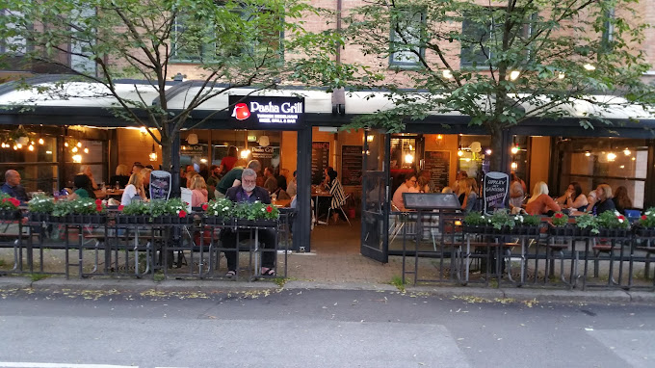
Gemensam dinner og Mingle
Sted: Restaurang Pasha Grill Linnégatan 74
  Självkostnad

